Slide 1
KISS 사이트 특징
디비피아는 전자저널 논문, 참고 자료, 등을 검색할 수 있는 유/무료 통합 플랫폼 논문 사이트입니다.
검색 시 항목별 검색으로 주제분류 / 간행물 / 간행기관 / 저자 등으로 구분해서 검색이 가능함
개인 맞춤 추천 항목이 있어 원하는 주제에 대한 기초 자료를 받아볼 수 있음

Slide 2
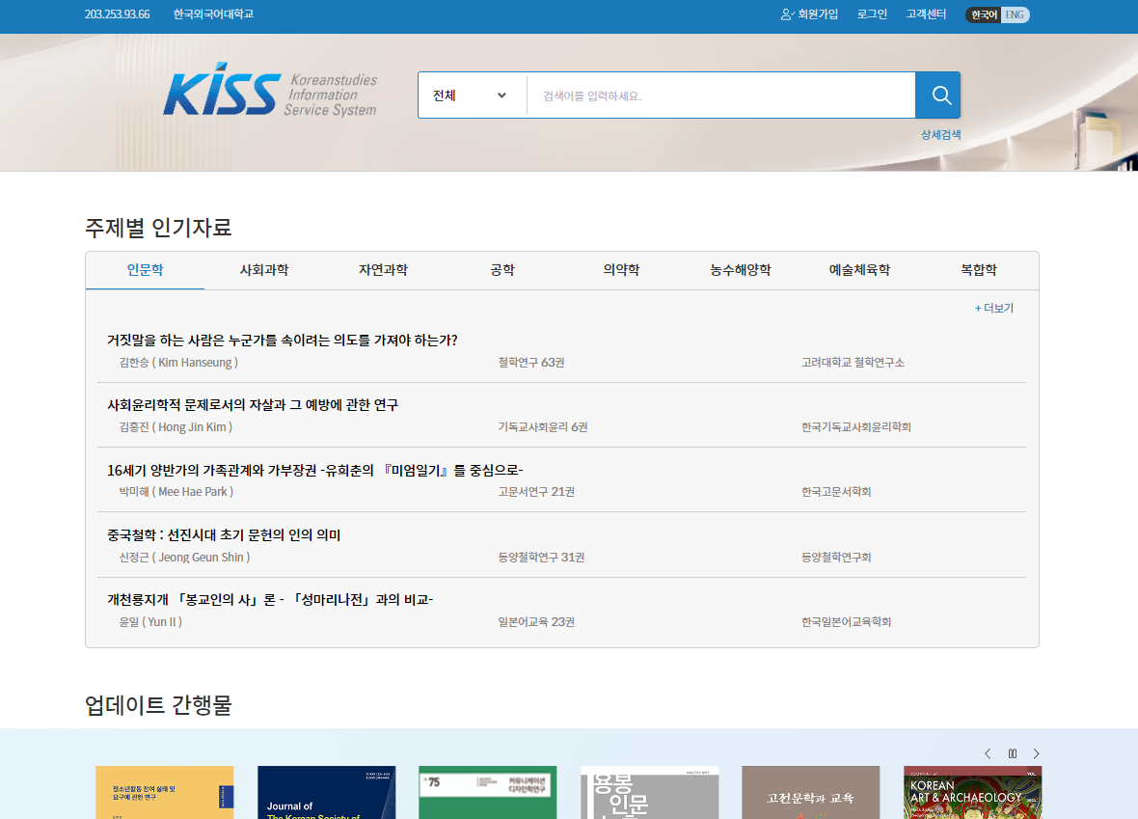
회원가입 진행

Slide 3
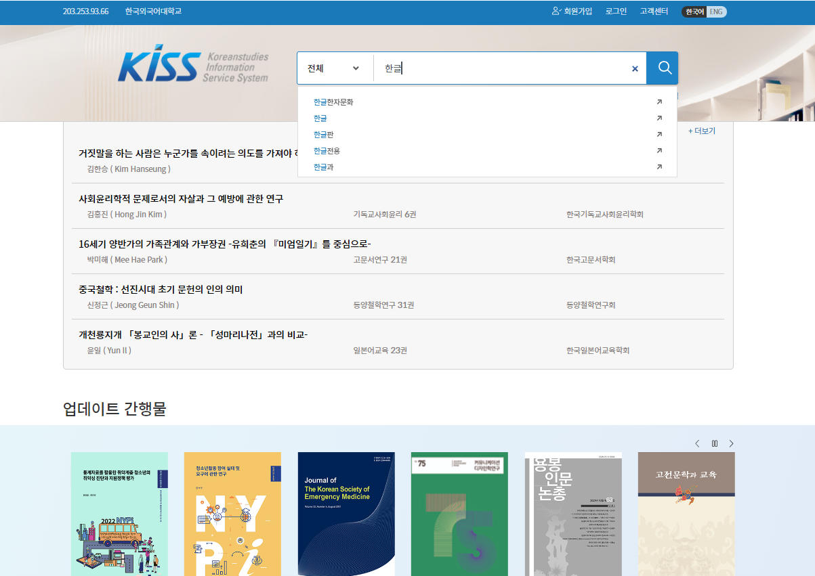
검색창에 원하는 키워드 검색

Slide 4
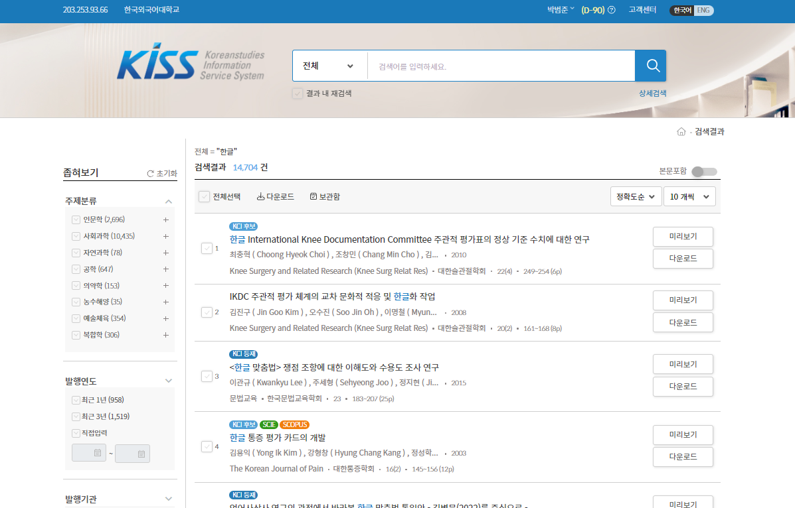
원하는 논문 클릭

Slide 5
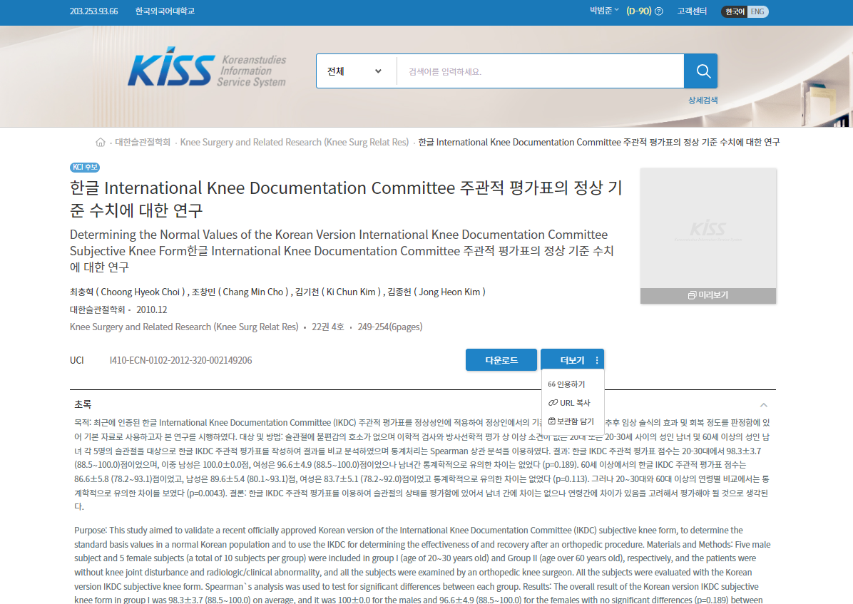
학교 연계 또는 구매 후 다운받기
논문 인용 및 공유 버튼

Slide 6
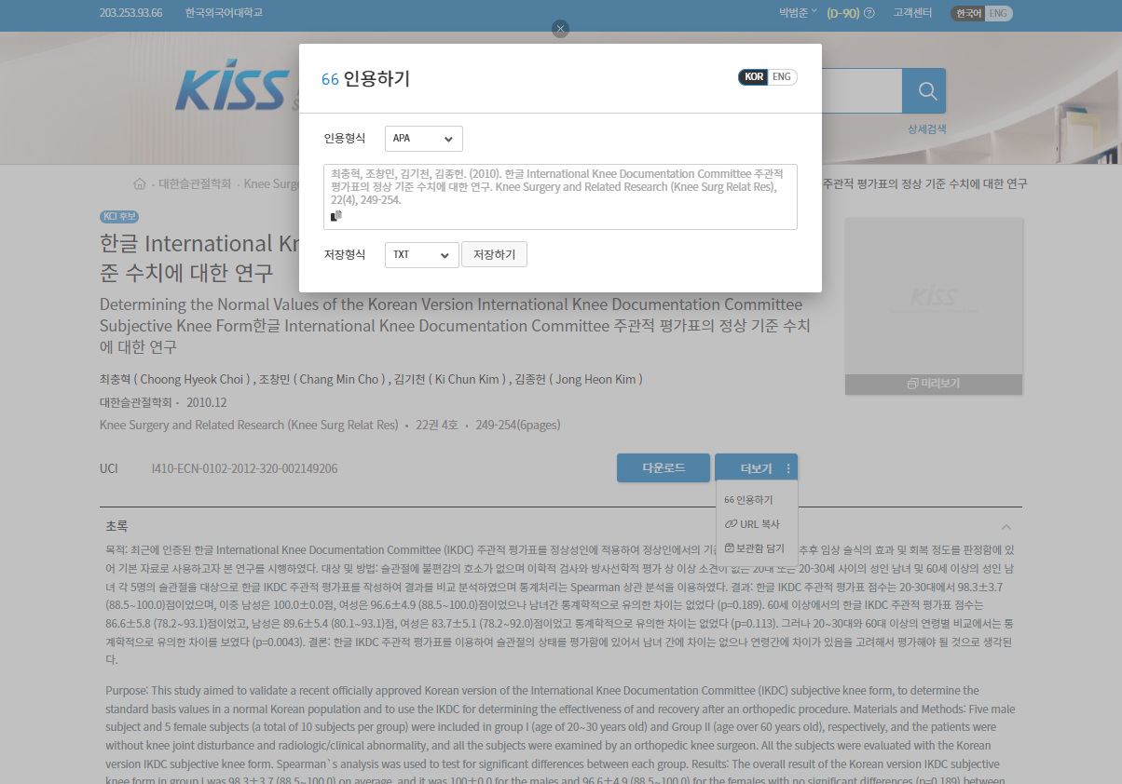
각주 양식 변경 버튼
원하는 각주 양식인지 확인
각주 양식 저장 후 각주 달기

